Slide 1

Gate defense
팀 JVNU : 염선욱, 남기정, 이성주

Slide 2
프로젝트 선정 이유
컴퓨터 공학 전공자들의 졸업 후의 진로들 중 하나로서 직무를 경험 해보기 위해
수업시간에 배운 자바 개념을 실제로 적용해보기에 좋은 예

Slide 3
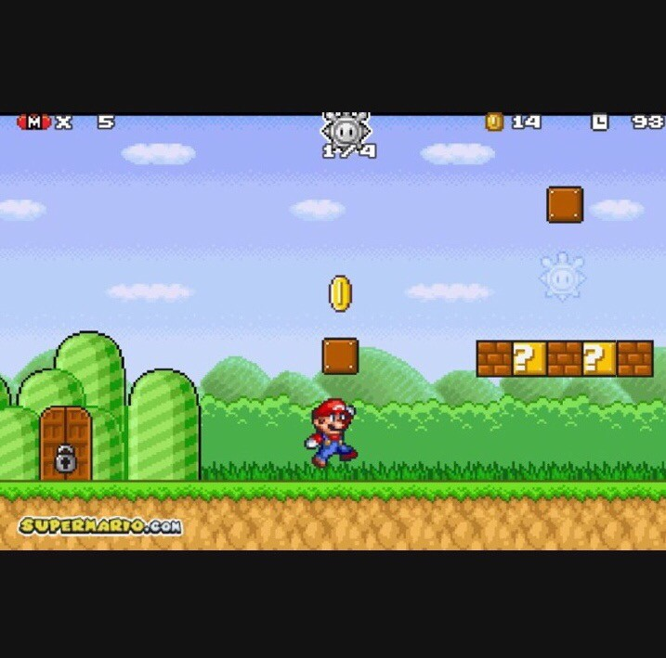
프로젝트 컨셉
고전 횡스크롤 게임 슈퍼 마리오 브라더스에서 착안
캐릭터들의 상호 작용 위주의 게임 진행 방식
간단한 조작방식의 게임

Slide 4
게임진행 방식
몬스터 생성 차원문 발생
주인공(기사)이 발생된 차원문 차단
각 차원문 생성 제한 시간(15초) 차단 실패시 목숨 감소
제한시간 내 생성된 모든 차원문 차단 완료시 스테이지 클리어

Slide 5
게임 요소
스테이지별 맵 구성 변화 및 디자인 변화
ex) Level 1: 1층 ,Level 4: 2층
스테이지별 차원문 생성 속도 및 생성 시간 감소
스테이지별 제한 시간 증가
최종 스테이지 보스전

Slide 6
캐릭터
마을로 향하여 오는 몬스터들을 저지하는 기사
이후 추가적인 캐릭터와 맵 생성

Slide 7
캐릭터 코드
public class Knight {
private int xPosition; // x 좌표
private int yPosition; // y 좌표
private int health; // 체력
}
public Knight(int xPosition, int yPosition, int health) {
this.xPosition = xPosition;
this.yPosition = yPosition;
this.health = health;
}
public void moveLeft() {
xPosition--;
}
public void moveRight() {
xPosition++;
}
public void jump() {
yPosition += 2;
}
public void attack() {
System.out.println(“공격");
}
}

Slide 8
예상되는 난항
UI/UX디자인 경험 부족
추가적인 캐릭터 생성에 많은 시간 할애
원활한 상호작용을 위한 매끄러운 코딩
게임에서 발생할 버그들에 대한 수정

Slide 9
감사합니다!!

